Slide 1
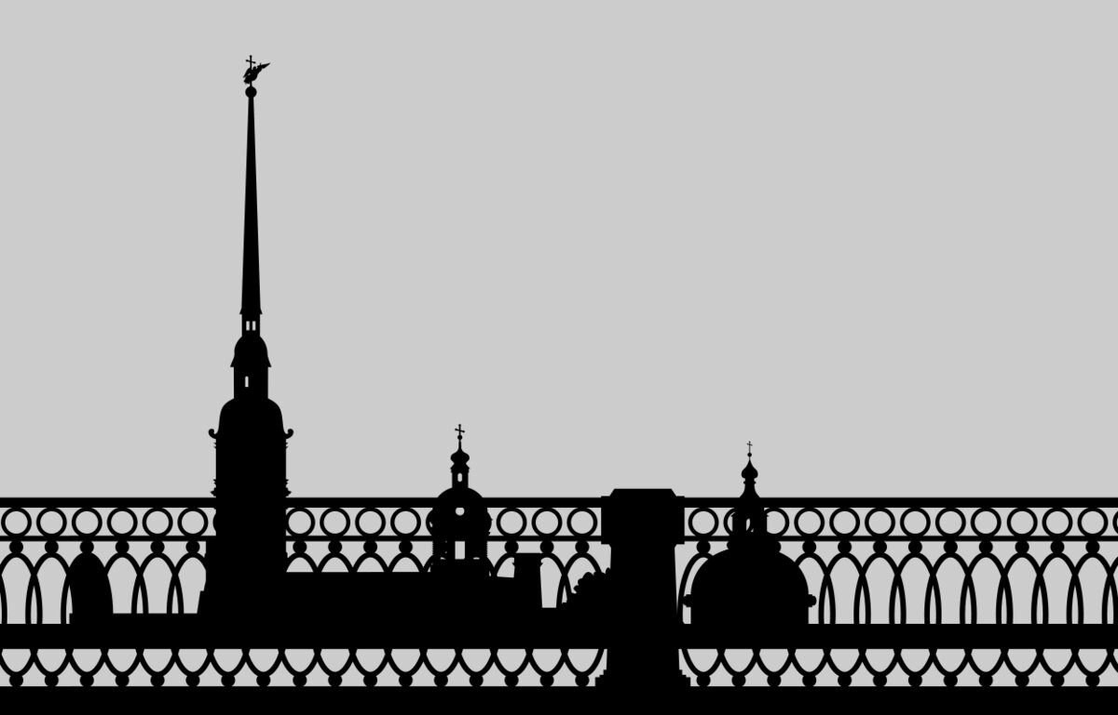
Художники блокадного города Тема №6 «Дорога Жизни – пульс блокадного Ленинграда» Урок 6
В осеннем тумане в январском снегу
Стоит Петербург на морском берегу.
С дворцами и парками, строг и красив,
Как будто вплывает в широкий залив.
В блокадные дни, под обстрелом, в снегу
Не сдался, не сдался наш город врагу.
Здесь гордые, смелые люди живут,
И ценится всюду их доблестный труд.

Slide 2
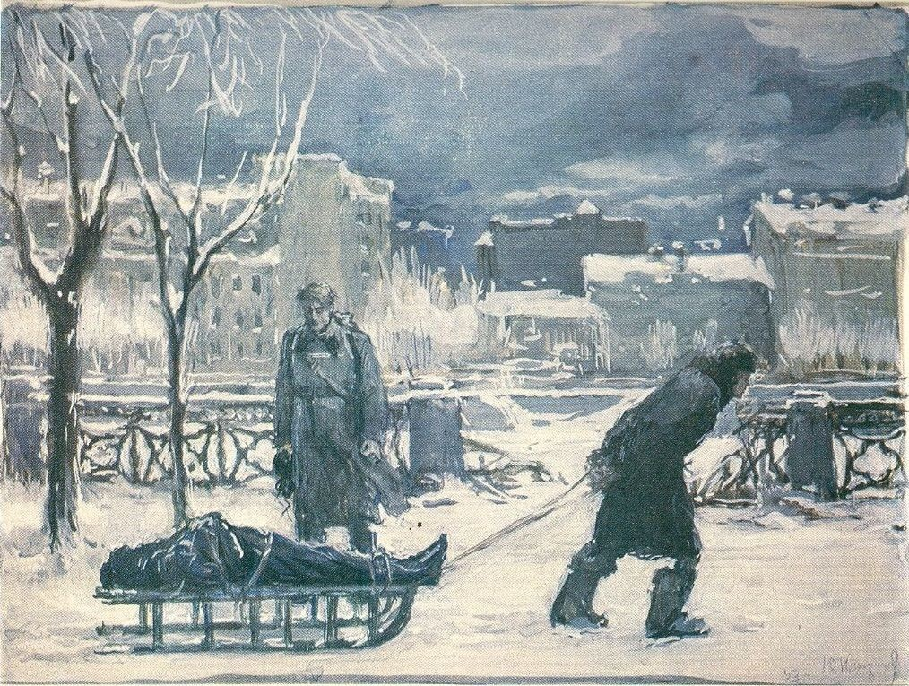
В лучших произведениях, созданных в блокадные годы, раскрывается масштаб происходящей величайшей трагедии.

Slide 3
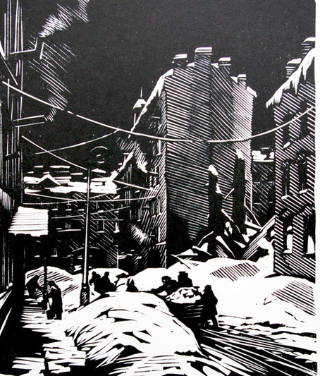
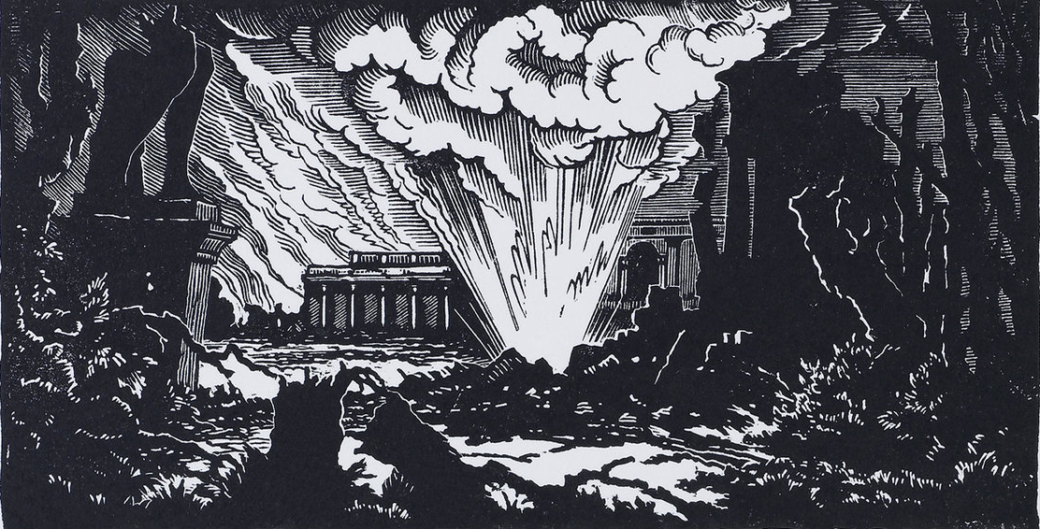
В картинах и иллюстрациях того времени виден весть ужас, что пришлось пережить людям. Вымерший город, пустынные улицы с редкими прохожими, тёмные громады домов, которые ещё больше подчёркивают смертельную опасность, нависшую над каждым жителем Ленинграда.

Slide 4
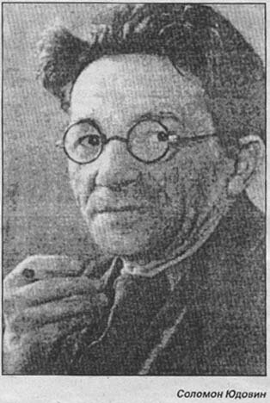
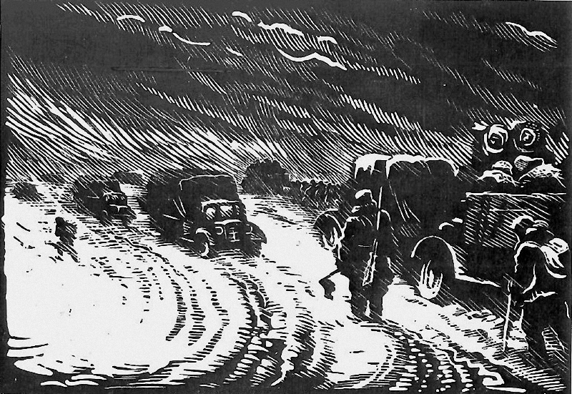
Соломон Борисович Юдовин жил в блокадном Ленинграде, затем был эвакуирован. По возвращении в северную столицу завершил работу над циклом гравюр на дереве и линолеуме «Ленинград в дни Великой Отечественной войны» (издан в 1948).

Slide 5
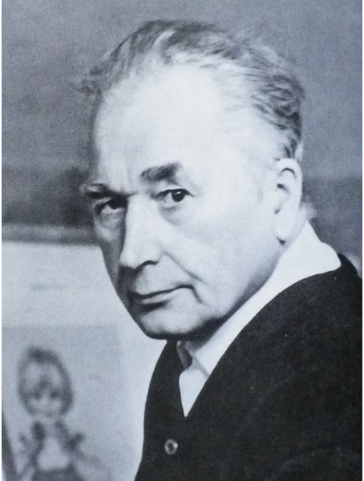
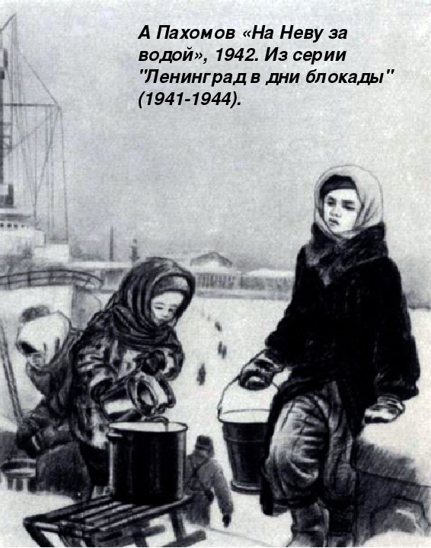
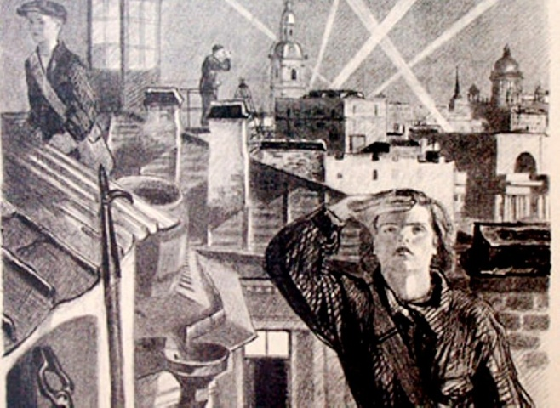
.Всего им сделано более 30 художественных хроник ленинградской жизни, которые при всей предельной достоверности являются не просто зарисовками с натуры, а композициями, сделанными на основе размышлений и строгого отбора деталей.
В 1941 году Алексей Фёдорович Пахомов
начал работать над большой серией автолитографий
«Ленинград в дни блокады». Первые листы этой серии –
«Везут в стационар», «За водой»,
«В очаге поражения» – потрясают
ранящей душу правдой изображения .

Slide 6
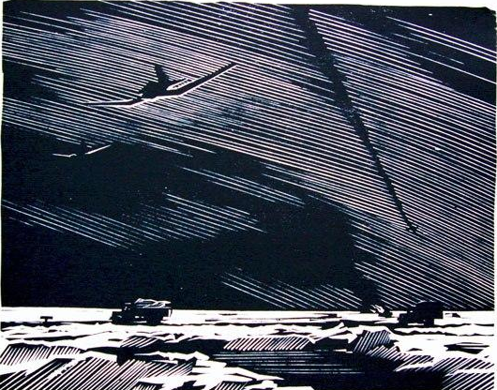
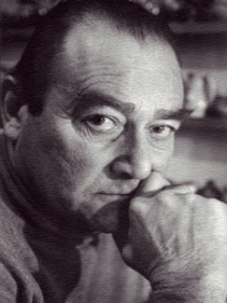
Блокадной зимой 1943 года, при свете коптилки Андрей совершил свои первые опыты в эстампе. Он нашел дома пальмовые доски и штихели, и в короткий срок с 1943 по1946 год создал несколько сотен гравюр, но сохранились из них немногие.
Андрей Алексеевич Ушин — художник-график, мастер линогравюры. В блокаду 14 летний Андрей помогал восстанавливать декорации для театра оперы и балета им. С.М. Кирова. От голода умерли его отец и дядя. Отец А.А. Ушина был художником книги, дядя Н.А. Ушин театральным художником. В 16 лет был награждён медалью «За оборону Ленинграда»

Slide 7
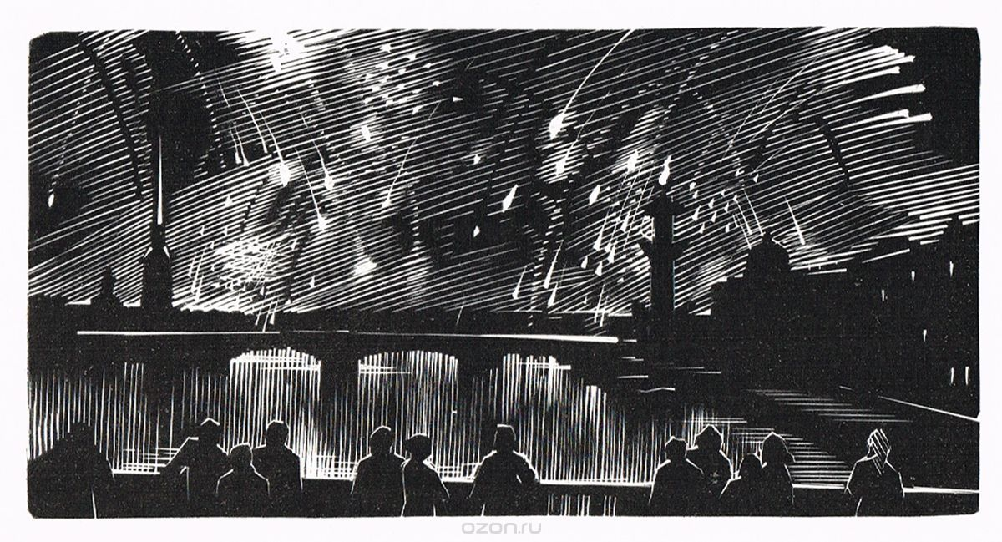
День снятия блокады и первый салют победы отражены в работах многих художников…
Андрей Алексеевич Ушин

Slide 8
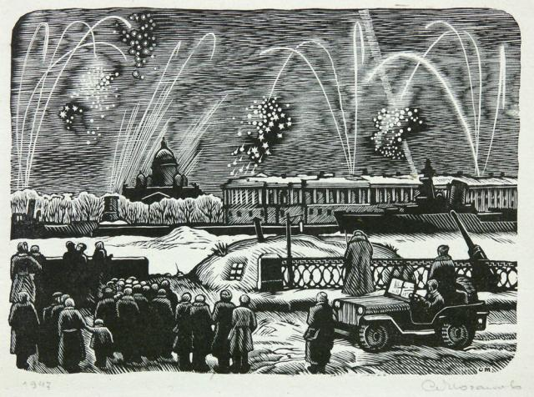
Мочалов С.М.
«Первый салют в Ленинграде»

Slide 9
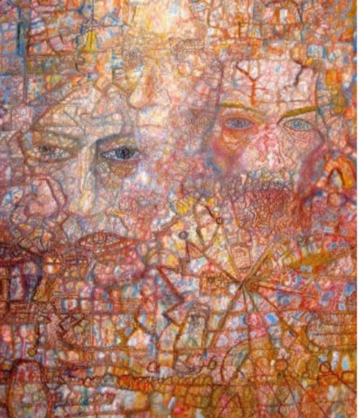
Дорога Жизни спасла многих, но не всех…
Мужественно пережил Павел Николаевич Филонов
начало войны, и даже ленинградская блокада
не вынудила его покинуть заставленную картинами
и рукописями
крохотную комнатушку.
Если бы не возраст, он пошёл бы
добровольцем на фронт.
Филонов умер от голода в
блокадном Ленинграде
3 декабря 1941 г…
кладбище. "Лики" - одна из последних его
работ.

Slide 10
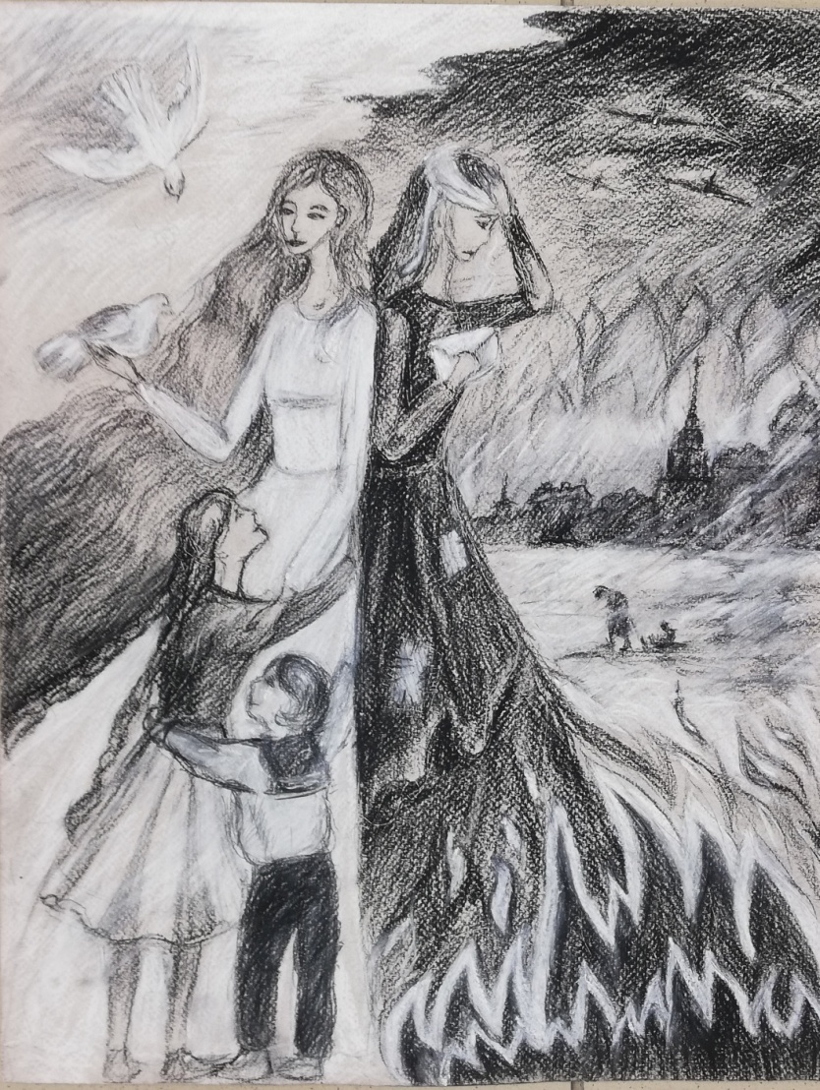
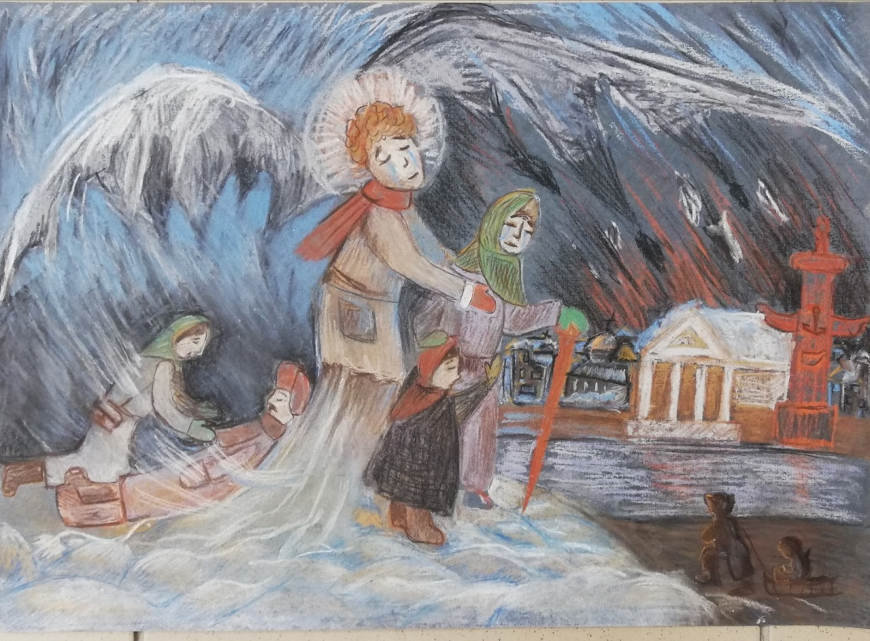
Работы учащихся художественного отделения, выполненные в графике
Кирьянова Мария 12 лет
«Война и мир» (угольный карандаш)
Мокану Вера 11 лет
Блокадный Ангел» (пастель)

Slide 11
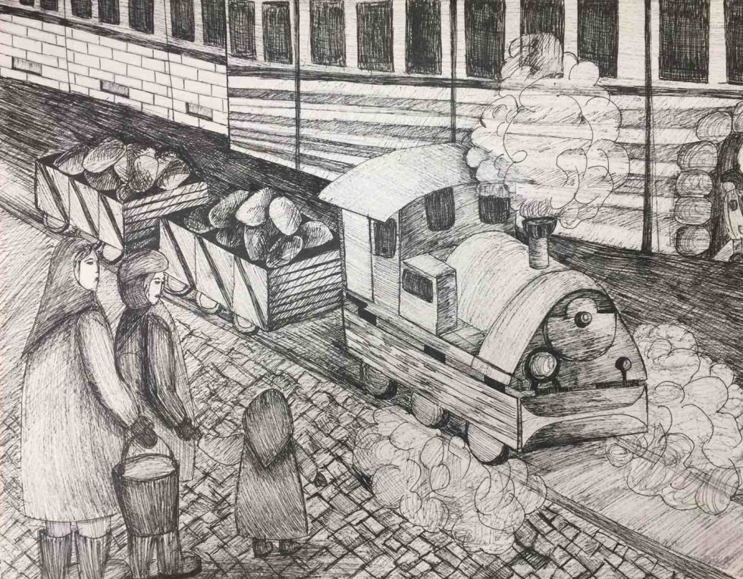
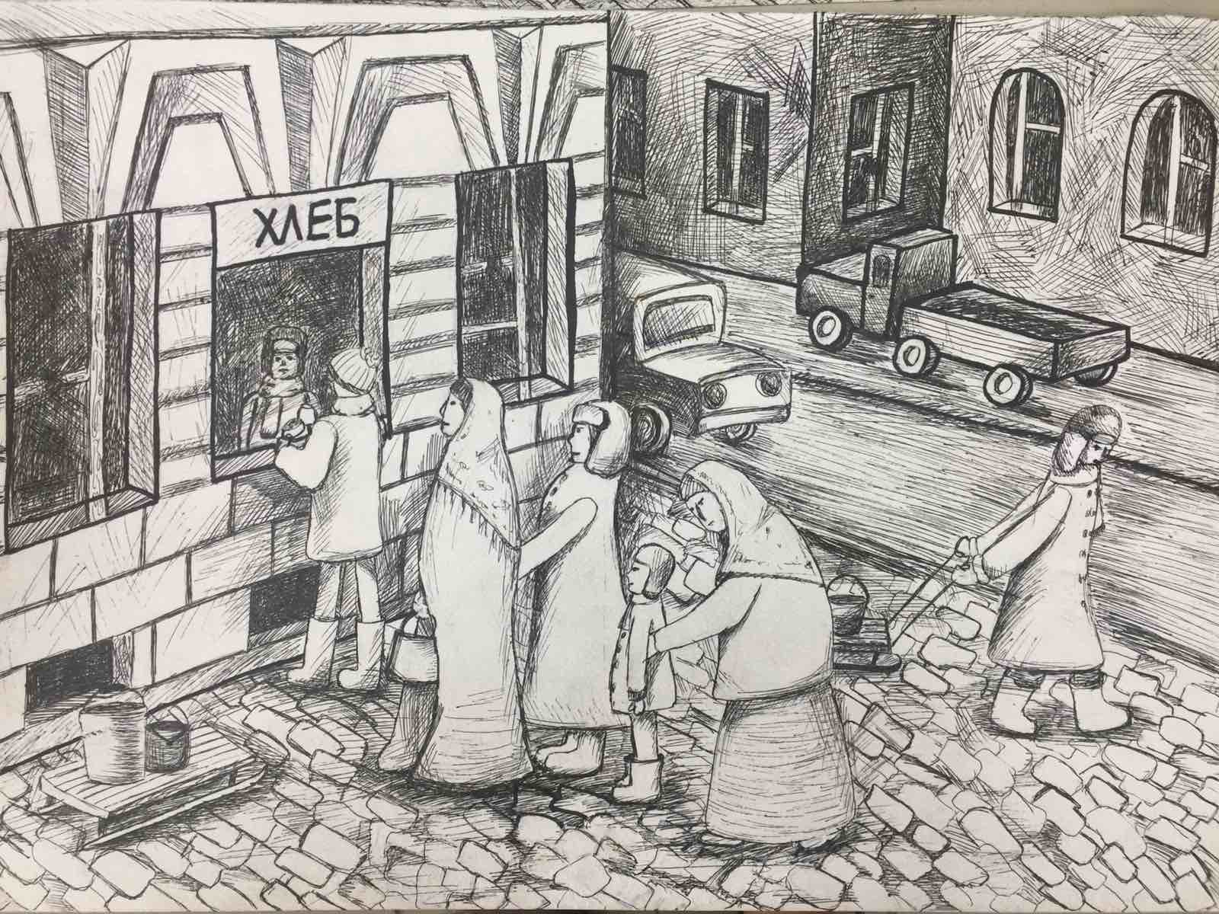
Работы учащихся художественного отделения, выполненные в графике
Дёмин Богдан 13 лет
«Хлеб» (гелиевая ручка)
Иванова Вера 13 лет
«За хлебом» (гелиевая ручка)

Slide 12
Вопросы к уроку:
Как называлась серия гравюр С. В. Юдовина, изданная в 1948г.?
Что изображал А. Ф. Пахомов в своей серии автолитографий ?
Как звали художника-графика в 16 лет, награждённого «Орденом за оборону Ленинграда»?
Кто из великих художников-ленинградцев не дожил до дня снятия блокады?

